Slide 1
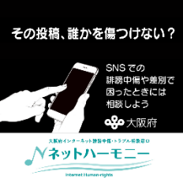
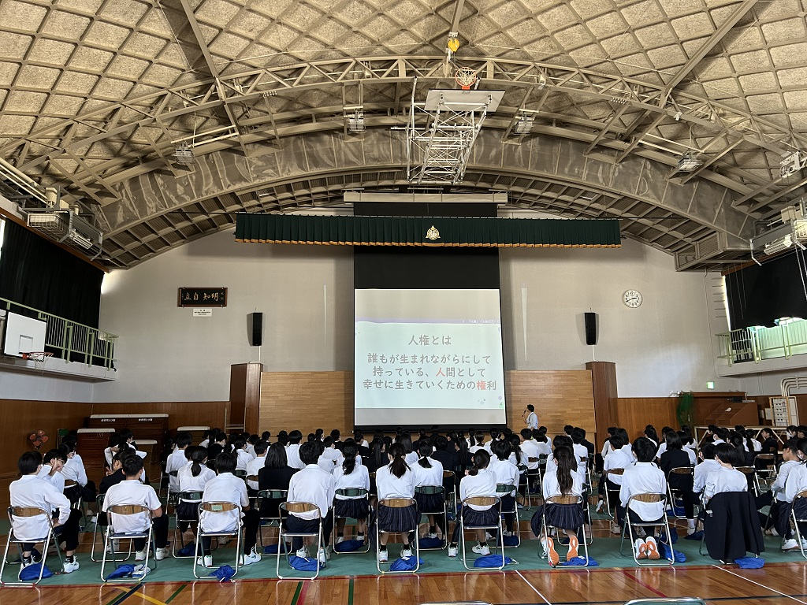
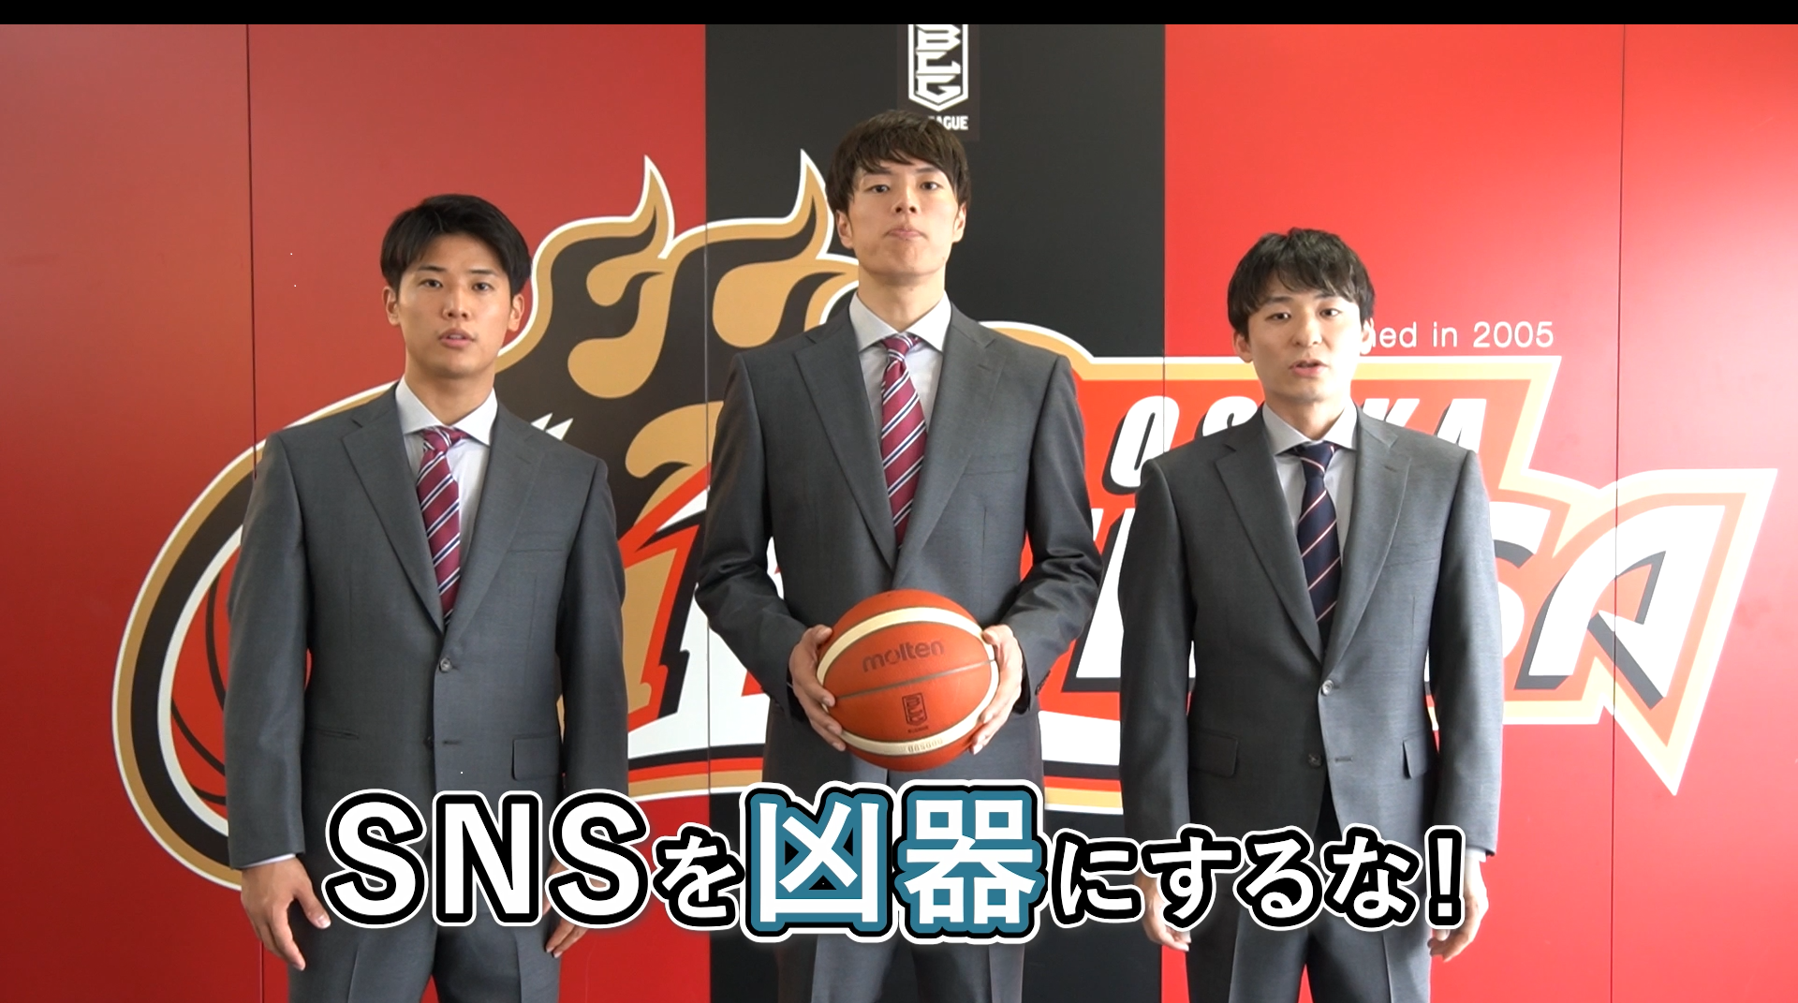
教育・啓発の実施状況について
資料４
１ ターゲティング広告
令和６年６月～令和７年３月の期間中、誹謗中傷や差別に関するワードをSNS（X、YouTube）に投稿・検索した利用者に注意喚起の
メッセージを表示し、メッセージをクリックした利用者を府の啓発ページへ誘導
■実績（令和６年６月～令和７年１月末）
２ 出前講座等
府職員が企業や学校へ出向き、府の研修用教材等を活用した出前講座等を実施（年間35回実施）
■実績（令和６年６月～令和７年３月末）
・企業向け：8月に府内企業３５社が一同に会する場で、研修用教材を活用したワークショップを実施（１回実施）
令和７年2月及び３月に府内企業が一同に会する場で、講義型及びワークショップを実施予定（２回予定）
・学校向け：6～２月にかけ、府内の小・中・高・専門学校に対し、講義型、ワークショップ型の講座を実施（29回実施）
・そ の 他 ：府立学校の人権教育研究会や「中学生の主張大阪府大会」の場等で、講義型の講座等を実施（３回実施）
３ スポーツ組織と連携した啓発活動
11月（インターネット上の人権侵害解消推進月間）に、プロバスケットボールチーム「大阪エヴェッサ」と
連携した啓発活動（動画制作・放映、試合会場での啓発ブース出展等）を実施
４ その他
１１月（インターネット上の人権侵害解消推進月間）に、主要駅周辺のデジタルサイネージを活用した啓発動画の放映や、鉄道駅等に
おけるポスターの掲示やチラシの配架を実施
媒体 | 表示回数 | クリック数
X | 4,386,466 | 4,108
YouTube | 495,867 | 4,422
１

